Slide 1
Lab 6. Using C code with the Nios II Processor
윤준영 (2016121150; 50%), 최용훈 (2017124218; 50%)

Slide 2
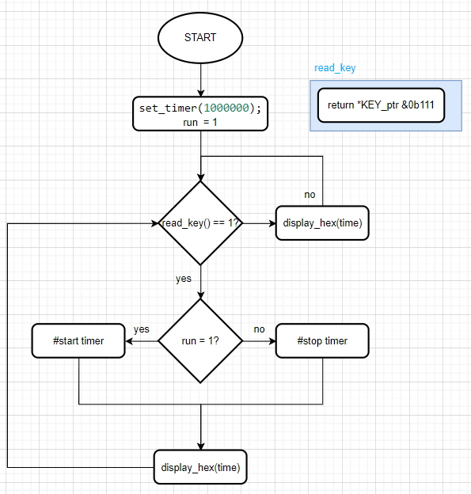
Part IV
1. 동작 원리
Part IV는 polled I/O 방식으로 stop/run이 제어되는
real-time clock을 설계하는 part입니다.
따라서 timer의 주기를 1,000,000로 설계하여 1초를
카운트 하고 그 값을 HEX에 표시합니다.
실행되는 동안 key가 입력 될 경우 read_key함수에서
체크하여 만약 run의 값이 1이면 timer를 멈추고,
run = 0으로 설정합니다.
그렇지 않고 run의 값이 0이면 다시 timer를 실행하고,
run = 1로 설정합니다.
따라서 이 순서도는 토글 형식으로 제어되는 real-time
clock으로서 동작하게 됩니다.

Slide 3
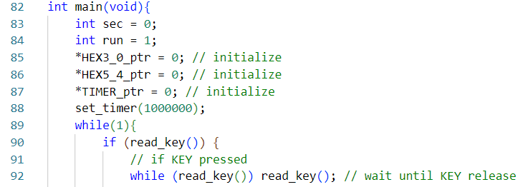
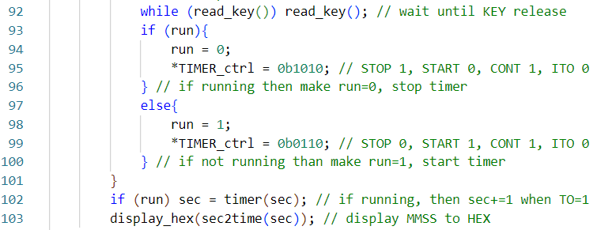
Part IV, Cont’d
2. 구현 코드 설명
Part IV의 핵심 구현 코드입니다.
1초를 세야 하므로 timer의 period를 1,000,000로 설정하였고 polled I/O 방식으로 설계 하기 위해 무한 Loop안에서 동작하도록 했습니다.
만약 key가 입력되었다면 run의 값을 1이면 0으로, 0이면 1로 비트반전 시키고 TIMER_ctrl의 값을 그에 맞게 stop, start할 수 있도록 변경합니다.
그 후 display_hex를 통해 현재까지의 timer의 값을 display에 표현합니다.
따라서 timer의 값은 모든 loop에서 무조건 표현하면서
key의 상태를 계속 체크해 입력됐을 경우 stop/start를 수행하는 Polling 방식의 real-time clock으로서 동작합니다.

Slide 4
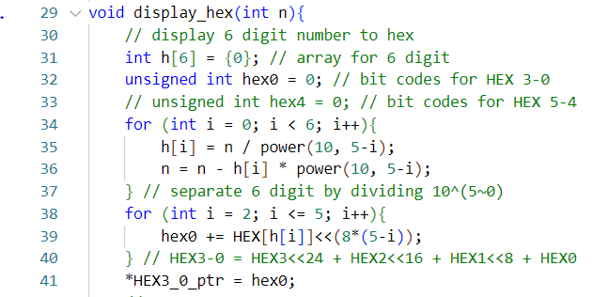
Part IV, Cont’d
2. 구현 코드 설명
결과를 HEX에 표현하는 display_hex 함수 입니다.
n의 값을 HEX3~0에 분할하여 넣어주어야 하므로
for 문을 통해 6자리 BIT CODE를 각 자리 i에 따라 8*i만큼 좌측으로 shift한 후 hex에 누산합니다.
누산된 hex값을 memory-mapped IO에 저장하여 7-segment display에 표현합니다.

Slide 5
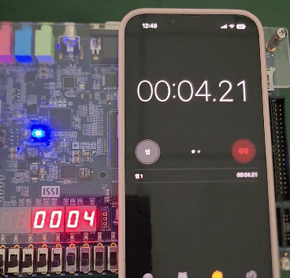
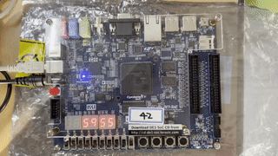
Part IV, Cont’d
결과 및 토의
좌측 영상을 보면 휴대폰의 스탑워치와 동일한 간격으로 1초에 1씩 증가하는 것을 확인할 수 있다.
우측 아래의 영상을 보면 아무 KEY를 눌렀을 때, TIMER가 작동하지 않아 7-segment display에 표시되는 시간이 증가하지 않는 것을 확인할 수 있으며, 멈춘 상태에서 다시 KEY를 누르면 TIMER가 다시 동작하여 7-segment display의 시간이 다시 증가하는 것을 확인할 수 있다.
코드에서는 TIMER의 TO가 1이 되었을 때, sec 변수가 1이 증가하고, sec2time 함수를 통해 sec를 60으로 나눈 몫이 MM, 나머지가 SS가 되도록 하여 MMSS로 표현되게 하였다. 그 후 반환된 값을 display_hex 함수를 통해 7-segment display의 memory mapped IO를 이용하여 출력하였다.
sec 변수가 3600이 되었을 때, 0으로 초기화하여 60분이 도달했을 때, 다시 0000을 출력하도록 하였으며, 우측 영상에서 5959 이후에 0000이 되는 것을 확인할 수 있다.
main 함수에서 처음에는 함수가 시작하자마자 0000이 아닌 0001을 표시하는 것을 확인할 수 있었다. 이유를 찾아본 결과, 이전에 TIMER를 사용하였을 때에는 TO가 이미 1로 증가되어 있는 경우가 있기 때문이었다. 따라서 초기 TIMER IO의 pointer를 초기화하여 0000으로 시작되게 하였다.
HEX도 마찬가지로 이전에 Part III를 실행하여 7-segment display가 323112를 나타내는 상황에서 이번 프로그램을 실행하면, 본 프로그램은 HEX3-0의 4개의 display만 사용하므로 320000부터 시작하여 325959가 되는 것을 확인할 수 있었다. 이또한 HEX값의 pointer를 초기화하여 해결하였다.

Slide 6
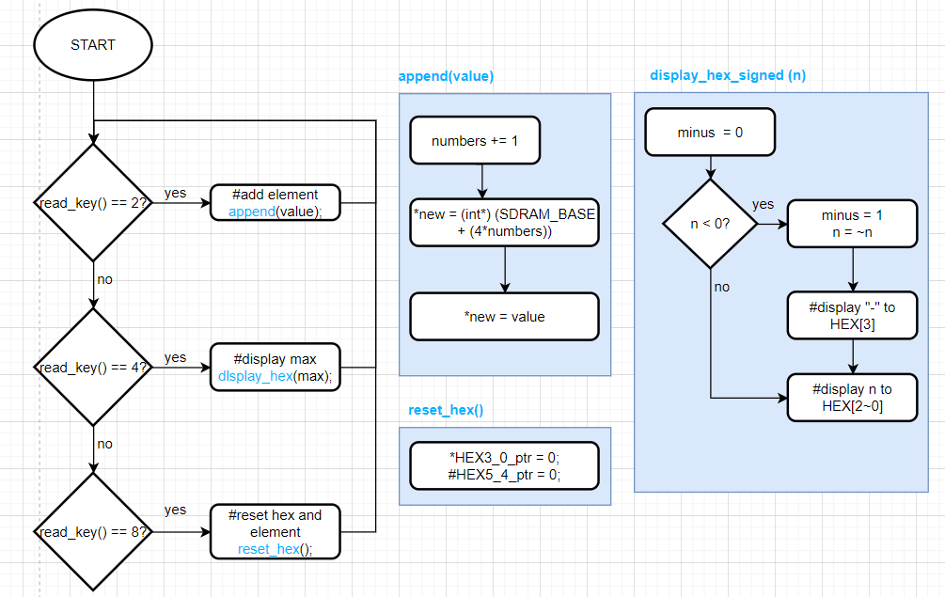
Part V
1. 동작 원리
Part V는 polled I/O 방식으로 append, display, reset이 제어되는 maximum value를 찾는 프로그램을 설계하는 part입니다.
따라서 실행되는 동안 key가 입력 될 경우 read_key함수에서 key의 값을 체크하여 key1이 입력되면 add element, key2가 입력되면 display, key3이 입력되면 reset을 수행합니다.
n의 upper bound를 정하지 않는 조건이 있으므로 메모리에 값을 저장하는 방식으로 동작합니다.

Slide 7
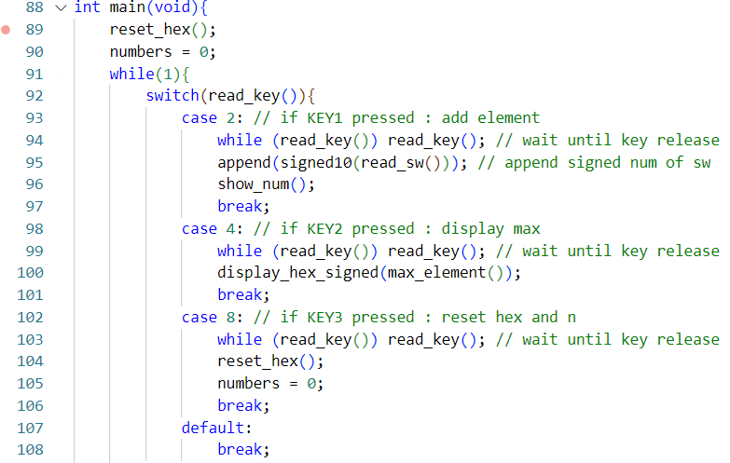
Part V, Cont’d
2. 구현 코드 설명
Part V의 핵심 구현 코드입니다.
Polled I/O 방식으로 구현하기 위해 무한 루프안에서 read_key의 값에 따라 그에 맞는 적절한 함수를 실행하도록 설계했습니다.
예를 들어 read_key()의 값이 2라면 key1이 입력됐으므로 append()를 수행합니다.
read_key()의 값이 2,4,8일 경우에 대해 설계 하였고
그 외의 경우는 고려하지 않았습니다.

Slide 8
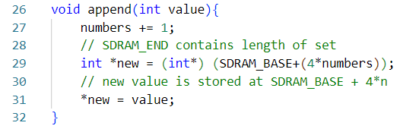
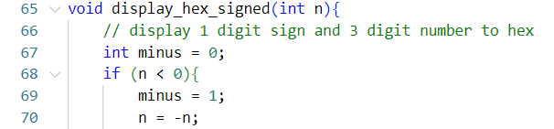
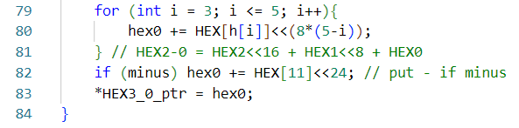
Part V, Cont’d
2. 구현 코드 설명
key2가 입력됐을 경우 실행되는 append함수입니다.
입력된 수의 개수를 의미하는 numbers의 값을 1올리고
SDRAM_BASE + 4 *numbers에 해당하는 메모리에 입력된 값을 저장합니다.
key3이 입력됐을 경우 실행되는 display함수입니다.
HEX2~0의 경우 Part4와 동일한 방식으로 구현하였으므로 생략하고 부호를 의미하는 HEX3의 경우
표현 해야 하는 값이 음수라면 int minus를 1로 바꾼 뒤
minus가 1일 때만 HEX[3]에 “-”를 표현하는 조건문을 통해 설계했습니다.

Slide 9
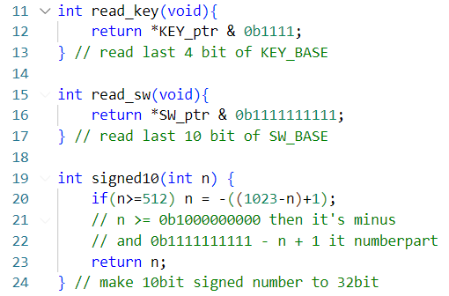
Part V, Cont’d
2. 구현 코드 설명
key와 sw입력을 받는 read_key와 read_sw함수입니다.
signed10 함수는 이렇게 입력받는 sw값 10bit를 2의 보수로 표현하기 위한 함수입니다.
n의 값이 512보다 크거나 같을 경우 MSB가 1이라는 의미이므로 n은 2의 보수로 음수임을 의미합니다.
따라서 조건문을 통해 n이 512보다 크거나 같다면 2의 보수로 만들고 그렇지 않다면 그대로 n의 값을 반환함으로써 스위치로 입력된 10bit값을 2의 보수로 만들 수 있습니다.

Slide 10
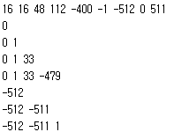
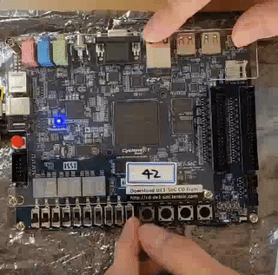
Part V, Cont’d
결과 및 토의
좌측 사진은 FPGA Monitor Program의 terminal에 출력된 모습이다. KEY1을 눌렀을 때 SW에 입력된 값이 제대로 추가된 것인지 확인하기 위하여 show_num 함수를 추가하여, KEY1가 눌려 새로운 숫자가 저장될 때마다 모든 숫자를 출력하도록 프로그래밍 하였다. 사진의 두 번째 줄을 보면 0이 입력된 것을 확인할 수 있으며, 다음은 1, 33, -479가 차례로 입력된 후 KEY3을 통해 reset된 것을 알 수 있다. 그 후 -512, -511, 1이 차례로 다시 입력된 것을 확인할 수 있다.
우측 영상은 위 사진과 같은 상황에서의 SW와 KEY, 7-segment display 상태이다. 첫번째로 SW=0000000000 상태로 KEY1을 눌렀으며, 차례로 SW=0000000001, 0000100001, 0000100001 상태에서 KEY1를 눌렀다. 메모리에는 0 1 33 -479가 저장되었음을 위 사진을 통해 확인할 수 있으며, 이 때 KEY2를 누른 결과 7-segment display에 033이 출력된 것을 확인할 수 있다. 그 후 KEY3으로 초기화시켰다.
다음으로 SW=1000000000, 1000000001, 0000000001 상태에서 KEY1을 눌러 -512 -511 1을 저장하였다. -512만 저장하였을 때 KEY2를 누르면 -512가 출력되었고, 모두 추가한 후 KEY2를 누르면 최댓값인 1이 7-segment display에 출력되는 것을 확인할 수 있다.
처음엔 KEY값이 1000, 0100, 0010이 아닌 다른 값이이 들어왔을 때의 경우에도 polled IO로 처리하기 위하여, switch case 문의 default에도 KEY release를 처리하는 while문을 사용하였다. 이 결과 idle 상태에서 1 loop 당 3번의 KEY 값을 읽어오는 함수가 실행되어 처리가 매우 지연되는 것을 확인할 수 있었다. 하지만 KEY값이 다른 값이 들어왔을 때에는 idle 상태를 지속하면 되므로, 이를 삭제하니 지연 없이 매우 잘 동작하는 것을 확인할 수 있었다.

